Slide 1
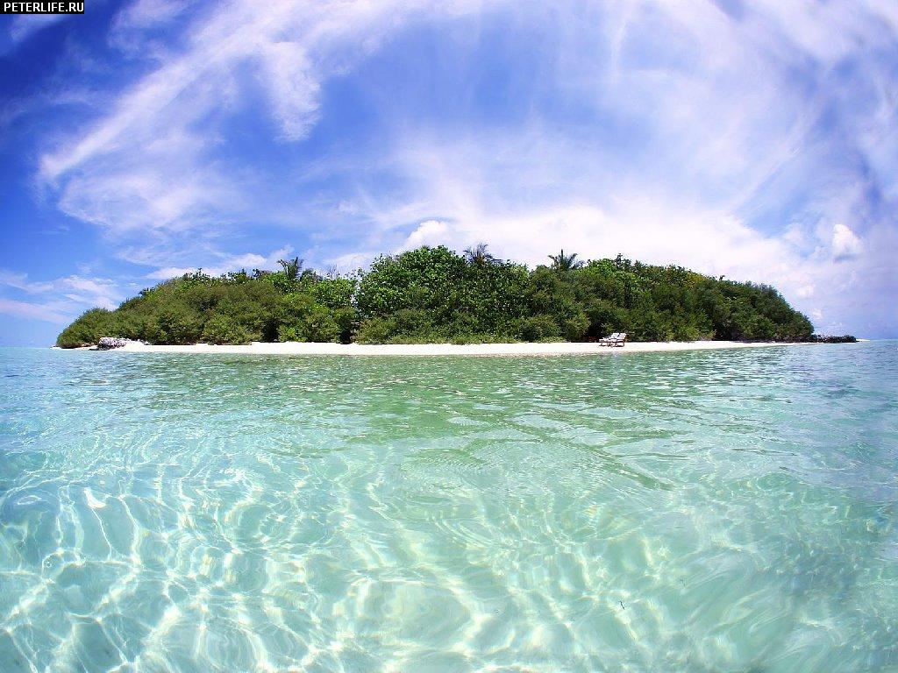
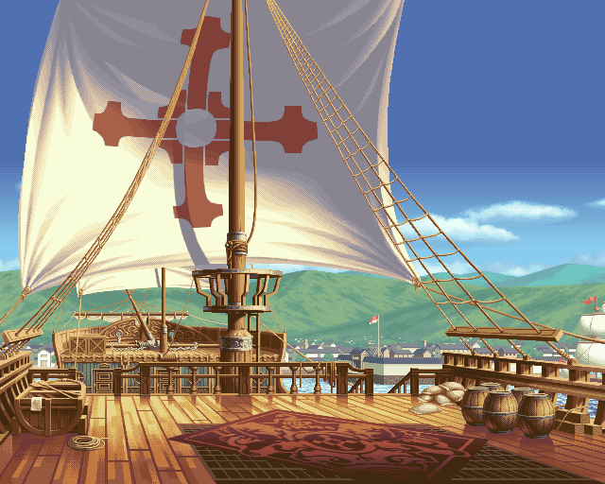
Путешествие по «Гидросфере»

Slide 2
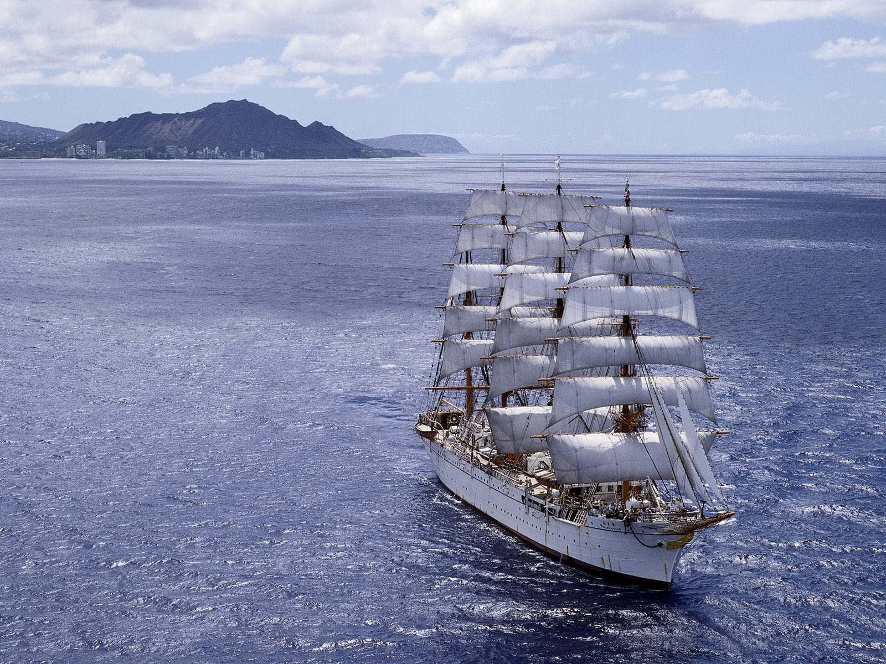
Правила работы в команде
Работаем вместе, чтобы достичь общей цели.
Работаем в командах, которые между собой существенно не отличаются.
Стараемся, чтобы все члены команды достигли успеха.
Мы здесь для того, чтобы взаимно помогать друг другу.
Чтобы чему-то научиться, мы должны сотрудничать.
Если возникает какой-то вопрос - разберемся в нем.

Slide 3
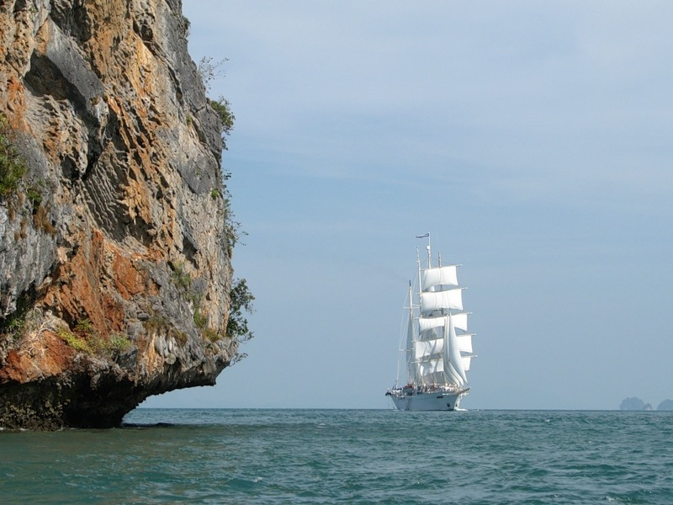
пролив РЕКОРДОВ

Slide 4
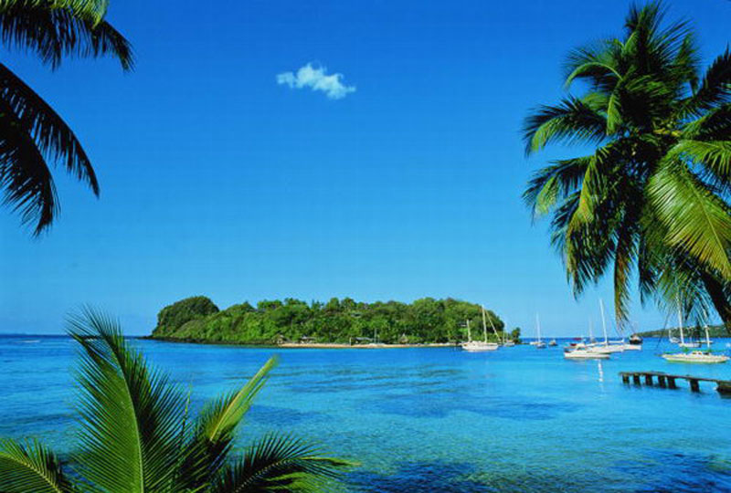

остров ГЕОЛОГИКА

Slide 5
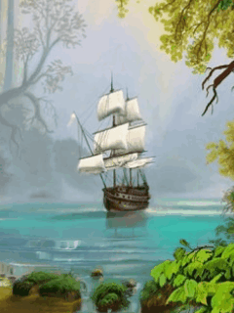
полуостров ЗАГАДОЧНЫЙ
Как обойтись нам без загадок, В них столько мудрости людей! Чтоб мысли привести в порядок Вы отгадайте их скорей!

Slide 6
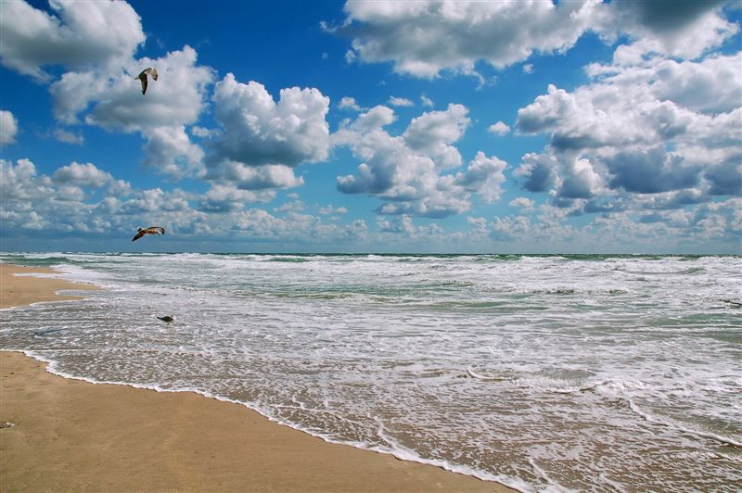


Slide 7
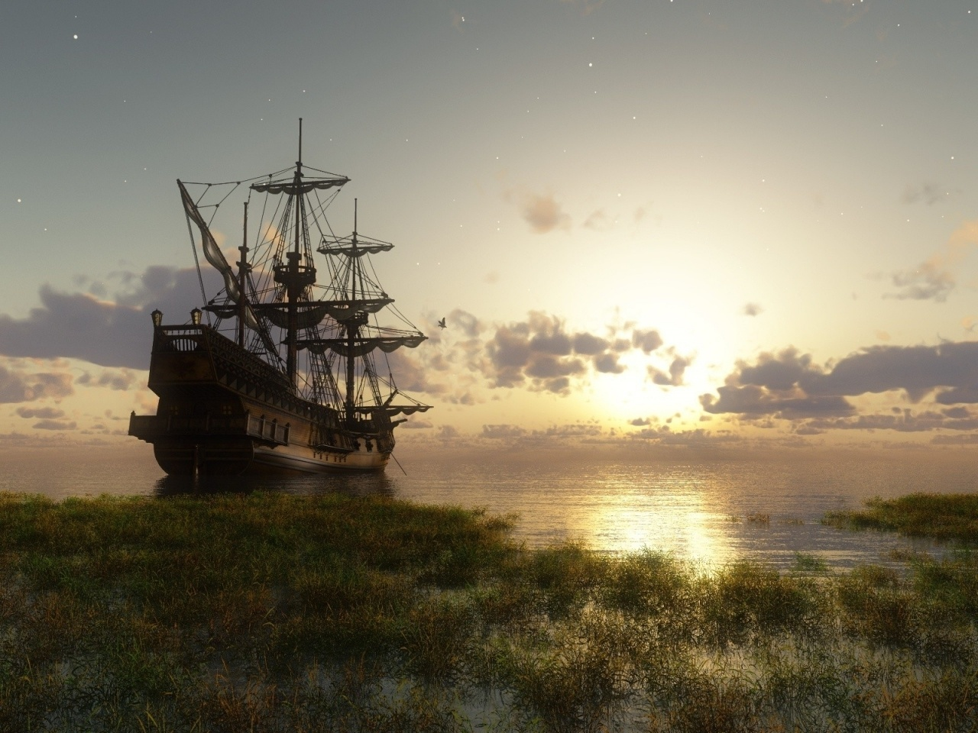
Правильны ли утверждения?

Slide 8
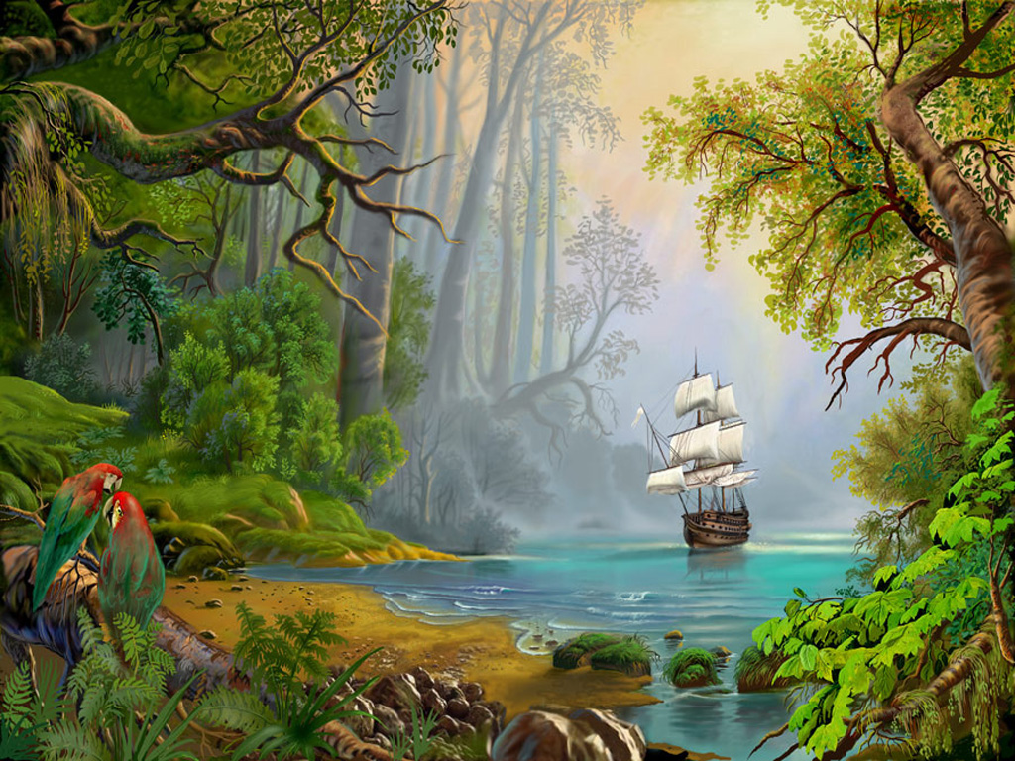

остров КОВАРНЫХ ВОПРОСОВ

Slide 9
Что совершает вода в природе?
а) круиз б) водоворот в) турне г) круговорот
Что вызывает приливы в океанах Земли?
а) Марс б) Солнце в) Луна г) киты
Какого море не существует в мире?
а) Черное б) Айвазовское в) Каспийское г) Азовское
У какого водоема бывают рукава?
а) море в) река в) озеро г) пруд
Как называется узкий коридор между двумя материками?
а) залив б) пруд в) пролив г) арка
Где находится «кухня погоды»?
а) в горах б) в океане в) в пустыне г) в тайге
Какое природное бедствие заставило деда Мазая спасать зайцев?
а) лесной пожар б) ураган в) землетрясение г) половодье
«Хочешь увидеть мир, …» - гласит латинская пословица,
а) «путешествуй» б) «загляни в каплю воды»
в) «ходи в театр» г) «стань воином»

Slide 10
Что совершает вода в природе?
а) круиз б) водоворот в) турне г) круговорот
Что вызывает приливы в океанах Земли?
а) Марс б) Солнце в) Луна г) киты
Какого море не существует в мире?
а) Черное б) Айвазовское в) Каспийское г) Азовское
У какого водоема бывают рукава?
а) море в) река в) озеро г) пруд
Как называется узкий коридор между двумя материками?
а) залив б) пруд в) пролив г) арка
Где находится «кухня погоды»?
а) в горах б) в океане в) в пустыне г) в тайге
Какое природное бедствие заставило деда Мазая спасать зайцев?
а) лесной пожар б) ураган в) землетрясение г) половодье
«Хочешь увидеть мир, …» - гласит латинская пословица,
а) «путешествуй» б) «загляни в каплю воды»
в) «ходи в театр» г) «стань воином»

Slide 11

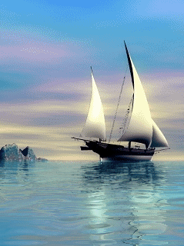
Домашнее задание
Карточка «Непутевые заметки»
«3» – 1 задание, «4» – 2 задания,
«5» - 3 задания
По желанию-
кроссворд или
чайнворд по теме «Гидросфера»

Slide 12

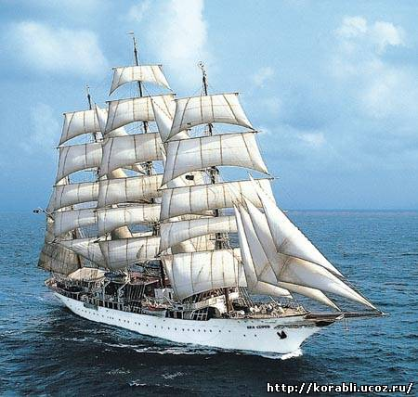

ПОДВОДИМ ИТОГИ

Slide 13

